Slide 1
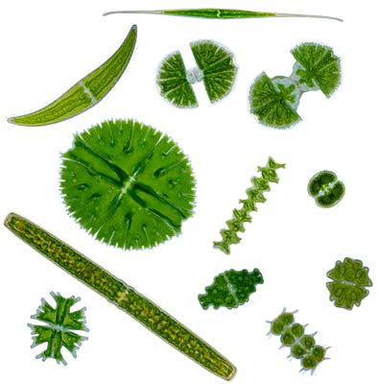
Glaucophyta, Rhodophyta, Chlorophyta
Barbora Chattová

Slide 2
Josef Juráň 2016

Slide 3
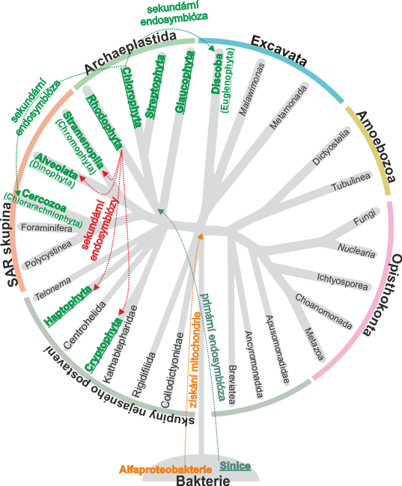
Systém
Juráň dle Adl at al. 2012

Slide 4
Přehled systému Archaeplastida
Větev Biliphytae
Odd. Glaucophyta
Odd. Rhodophyta
Větev Viridiplantae
Vývojová linie Chlorophytae
Odd. Chlorophyta
Vývojová linie Streptophytae
Odd. Charophyta
Odd. Anthocerotophyta
Odd. Marchantiophyta
Odd. Bryophyta
Odd. Cormophyta

Slide 5
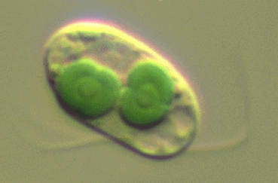
Glaucophyta
Cyanely
Sladkovodní bičíkovci
Rozmnožování: autospory, zoospory
18 S rRNA – monofyletické, příbuzné s Cryptophyta a Rhodophyta
Cyanophora paradoxa - plankton

Slide 6
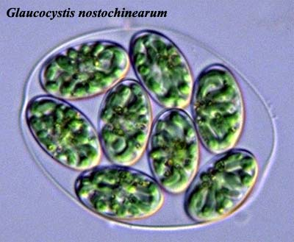
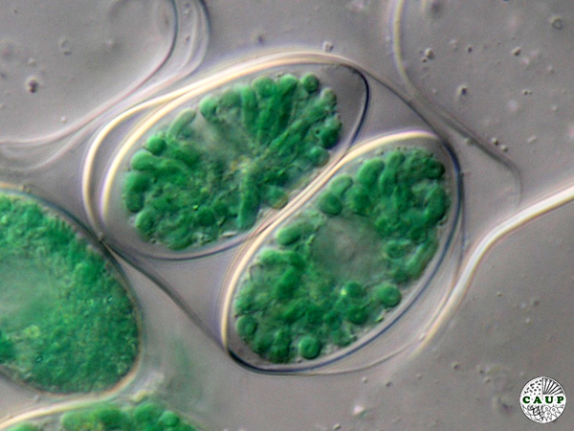

Slide 7
Rhodophyta
Buněčná stěna - polygalaktany (agar, karagen)
Kalcifikace buněčné stěny
Rhodomorfin - glykoprotein
Chlorofyl a, d
Chloroplasty mají dvě obalné membrány
Zeaxantin, lutein, karoteny
Thylakoidy nesrůstají
Thylakoidy-fykobilizomy- fykobiliproteiny (c-fykocyanin, allofykocyanin, r-fykocyanin, r-fykoerythrin)
Florideový škrob (v plazmě)
Floridozid - sacharid, osmoregulace
Sekundární metabolity
Žádné bičíky!
Potravinářský, farmaceutický průmysl

Slide 8
Rozmnožování ruduch
Nepohlavní: monosporami
Pohlavní: oogamie – vaječná b. (karpogon) je oplozena nepohyblivou samčí gametou (spermacií, které se tvoří v spermatangiích)

Slide 9
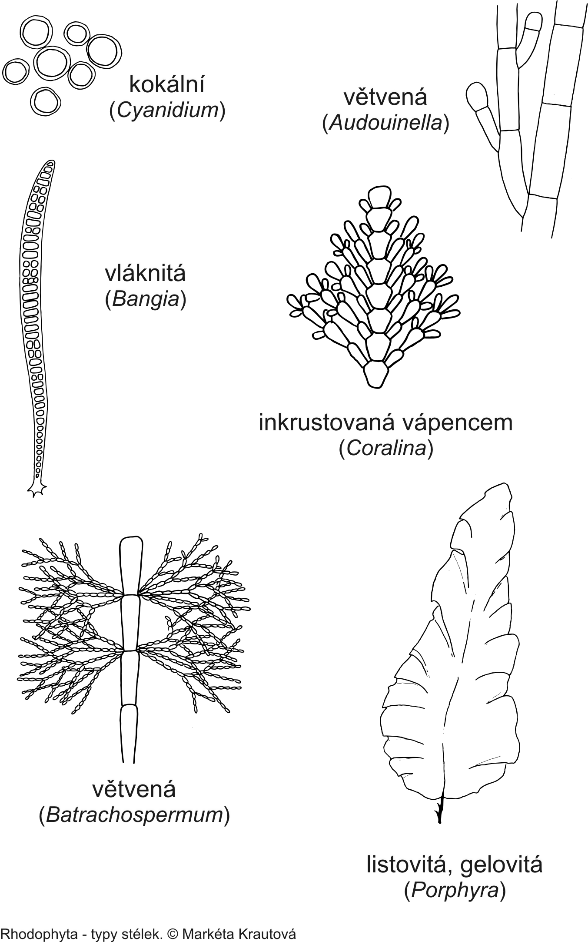
Typy stélek ruduch

Slide 10
Ekologie
Tropická moře, mangrove, sladké čisté vody i polární oblasti
U nás ohrožená skupina
Některé druhy endolitické, aerofytické, epifytické nebo parazitické
Často kalcifikované

Slide 11
Systém
Třída Rhodophyceae
Podtřída: Bangiophycideae (starší polyfyletická), jednodušší, převážně jednobuněčné nebo vláknité typy, jediná ploše listovitá stélka u rodu Porphyra
Podtřída: Florideophycideae (mladší monofyletická), mnohobuněčné a makroskopické stélky, karpogony s trychogynem

Slide 12
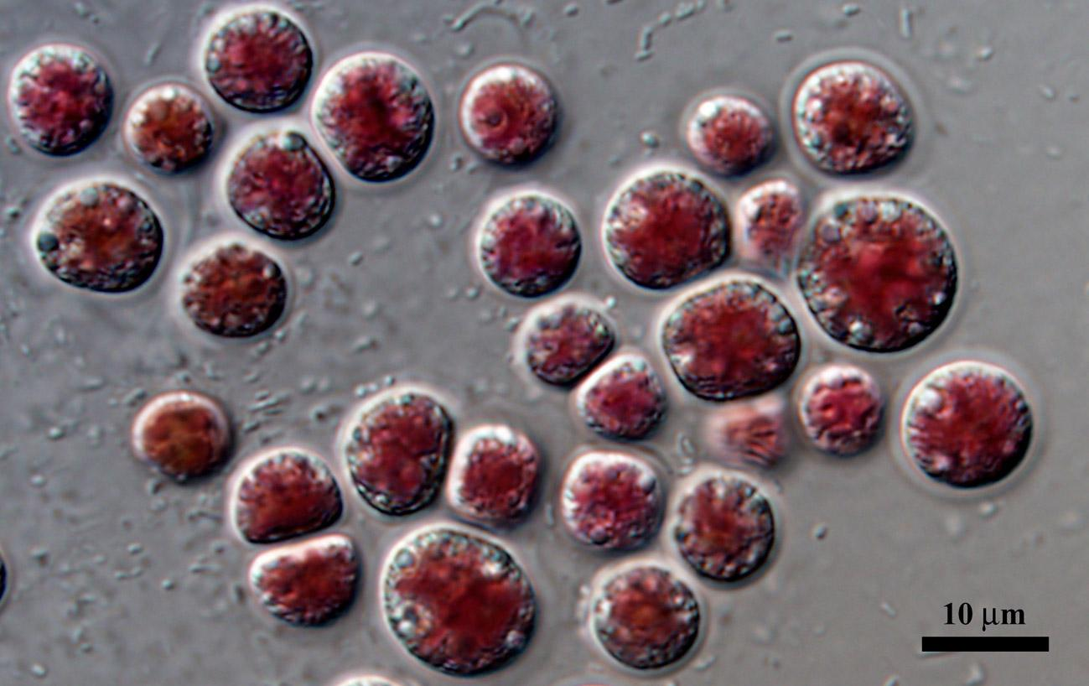
Porphyridium cruentum
http://ccala.butbn.cas.cz
http://ccala.butbn.cas.cz

Slide 13
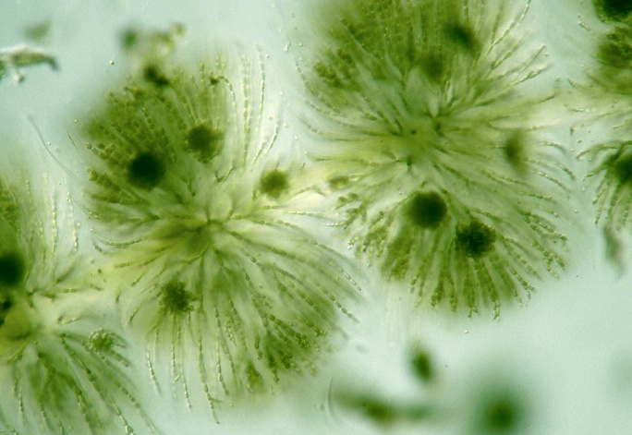
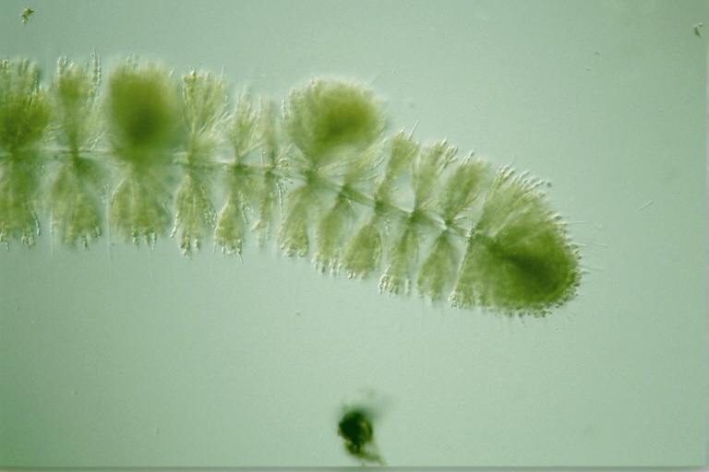
Batrachospermum sp.
http://protist.i.hosei.ac.jpg

Slide 14
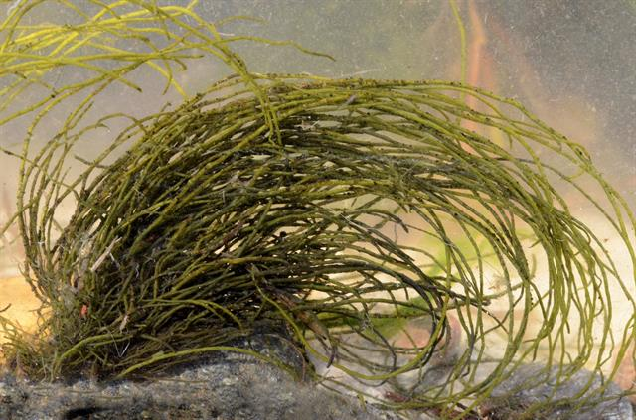
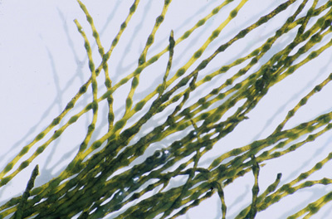
Lemanea sp.
http://cfb.unh.edu

Slide 15
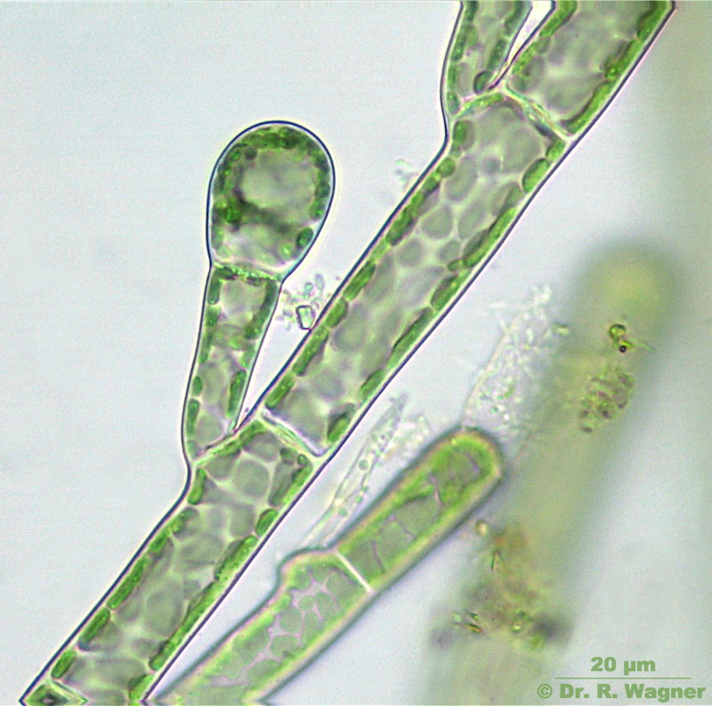
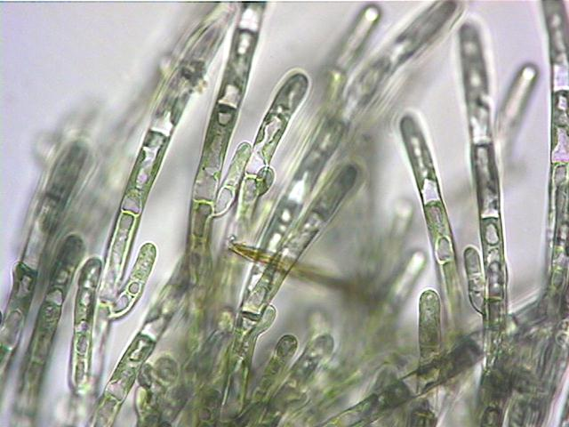
Audouinella sp.

Slide 16
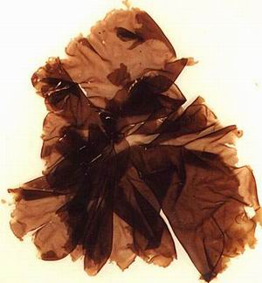
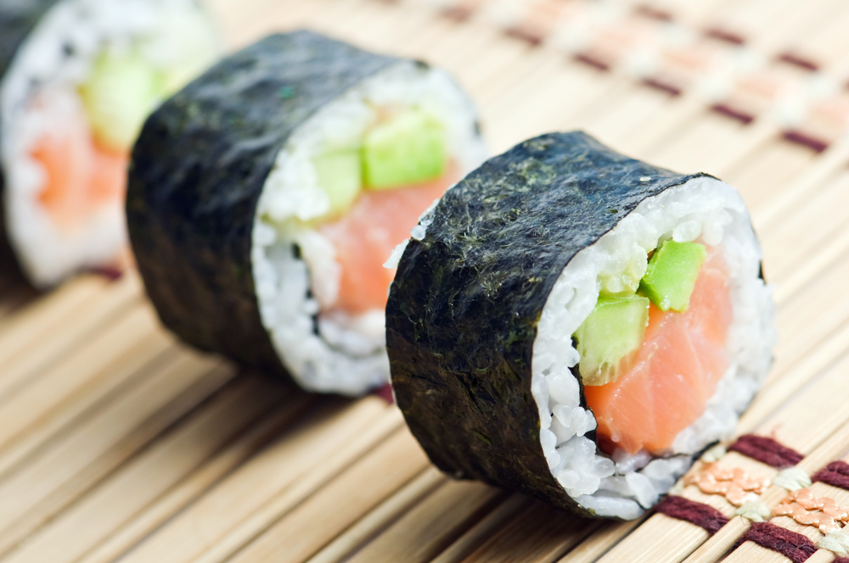
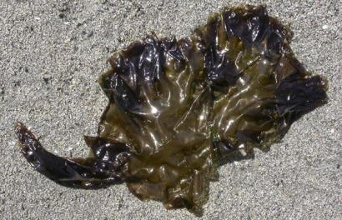
Porphyra (Nori)
http://www.fao.org

Slide 17
Viridiplantae
1,5 mld. let staré
Suchozemské rostliny - 700 mil. let
Monofyletický původ (sekvence aminokyselin aktinu, enzymu Rubisco a nukleotidů 18S rDNA)
2 sesterské vývojové linie
Chlorophytae - odd. Chlorophyta
Streptophytae - odd. Charophyta, Bryophyta, Cormophyta

Slide 18
Chlorophyta
Slepá vývojová linie
Všechny typy stélek (téměř)
Chlorofyly a, b, β-karoten (karotenoidy někdy velmi výrazné)
BS zpravidla celulózní (občas glykoprotein)
Lutein, zeaxantin, violaxantin, neoxantin
Pyrenoid
Stigma v chloroplastu
Fykoplast v mitóze
Škrob (chloroplasty, leukoplasty, povrch pyrenoidu)

Slide 19
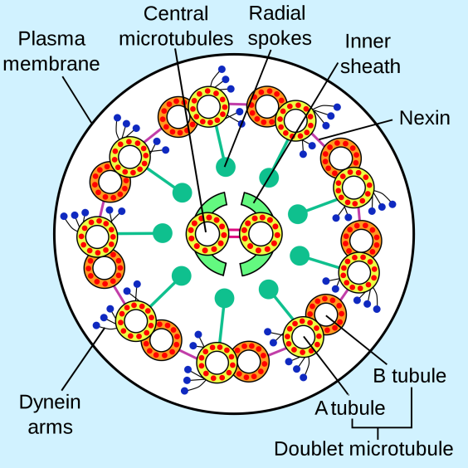
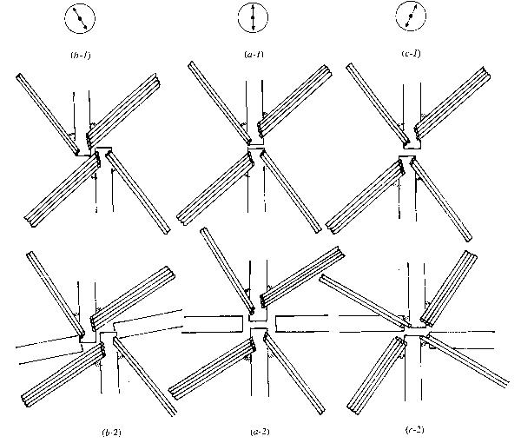
Chlorophyta
Bičíkový aparát 9+2
Tubulin
Dynein (kontraktilní)
Mikrotubulární kořeny
DO-orientace (12/6)
CCW-orientace (11/5)
CW-orientace (1/7)

Slide 20
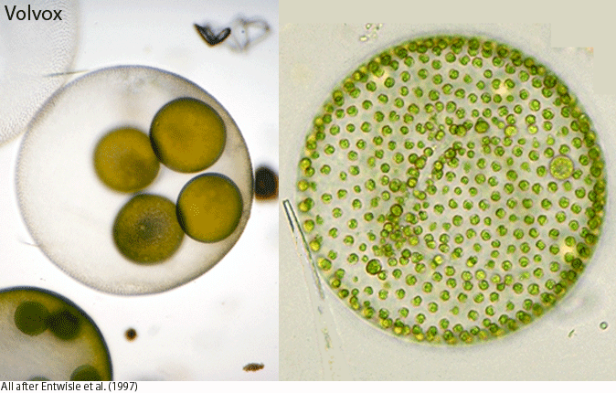
Nepohlavní rozmnožování
Bičíkovci: schizotomie
Jednobuněční: sporulace, tzv. cytogonie (dceřinné nebo rozmnožovací buňky vznikají uvnitř mateřské buněčné stěny. Vzniknou buď 2-4 bičíkaté zoospory nebo nepohyblivé autospory)
Typy žijící v coenobiích se rozmnožují dceřinými coenobii
Vláknité typy se vegetativně dělí tzv. cytotomií, kdy se v mateřské buňce vytvoří příčná přehrádka, vzniknou dvě buňky dceřiné a část stěny mateřské buňky je zachována i pro dceřinou buňku.

Slide 21
Pohlavní rozmnožování
izo-, anizo- , oogamie
Většina zelených řas má ortomitózu – je vytvořeno bipolární vřeténko od pólu k pólu, v metafázi jsou chromozómy uspořádány v ekvatoriální destičce.
Dva typy ortomitózy, podle stupně rozpadu jaderné membrány:
uzavřená ortomitóza: jaderná blána zůstává zachována
otevřená ortomitóza: je klasický typ, kdy se jaderná membrána rozpadá

Slide 22
Mikrotubulární systémy v cytokinezi
Oddělení dceřiných buněk
Dva typy: fykoplast, fragmoplast
Fykoplast: mitotické vřeténko se úplně rozpadne, vytvoří se nová struktura kolmo na jeho původní směr (primitivnější způsob)
Fragmoplast: vzniká z pozůstatků mitotického vřeténka, zakládá se buněčná destička (odvozenější, mají ho vyšší rostliny)

Slide 23
Systém, třídy
Důležité znaky:
1. sekvence SSU rDNA
2. Morfologie stélek, povrch buněk
3. Způsob rozmnožování
4. Postavení bazí bičíků
Prasinophyceae (většinou bičíkovci s organickými šupinami na povrchu)
Ulvophyceae (vláknité až sifonální stélky a CCW konfigurace)
Cladophorophyceae
Bryopsidophyceae
Dasycladophyceae
Trentepohliophyceae
Trebouxiophyceae (většinou jednobuněční s CCW konfigurací)
Chlorophyceae (mnoho typů stélek, stěna je polysacharidová ev. glykoproteinová (chlamys), bičíkatá stádia mají DO a CW)

Slide 24
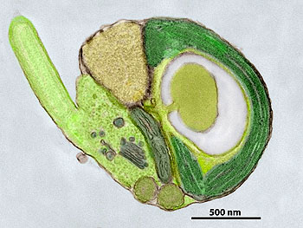
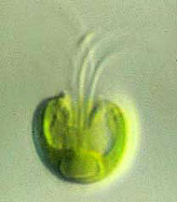
Odd.: Chlorophyta Třída: PRASINOPHYCEAE
Bičíkovci
Kokální stélka
Bičíky 1-2-8
1 chloroplast s pyrenoidem
Prasinoxantin
Schizotomie
Hologamie
http://www.mbari.org
Micromonas sp.

Slide 25
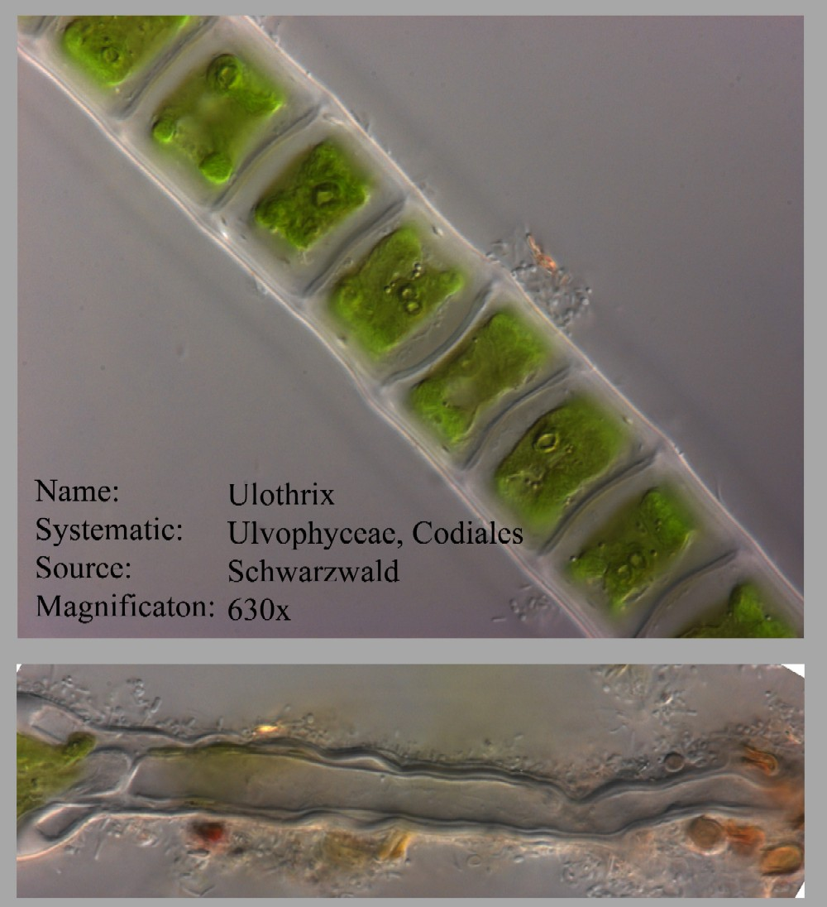
Odd.: Chlorophyta Třída: Ulvophyceae
CCW-poloha
Zoidy (2-4 bičíky)
Šupiny
Uzavřená mitóza
Celulóza
Mannan, xylan

Slide 26
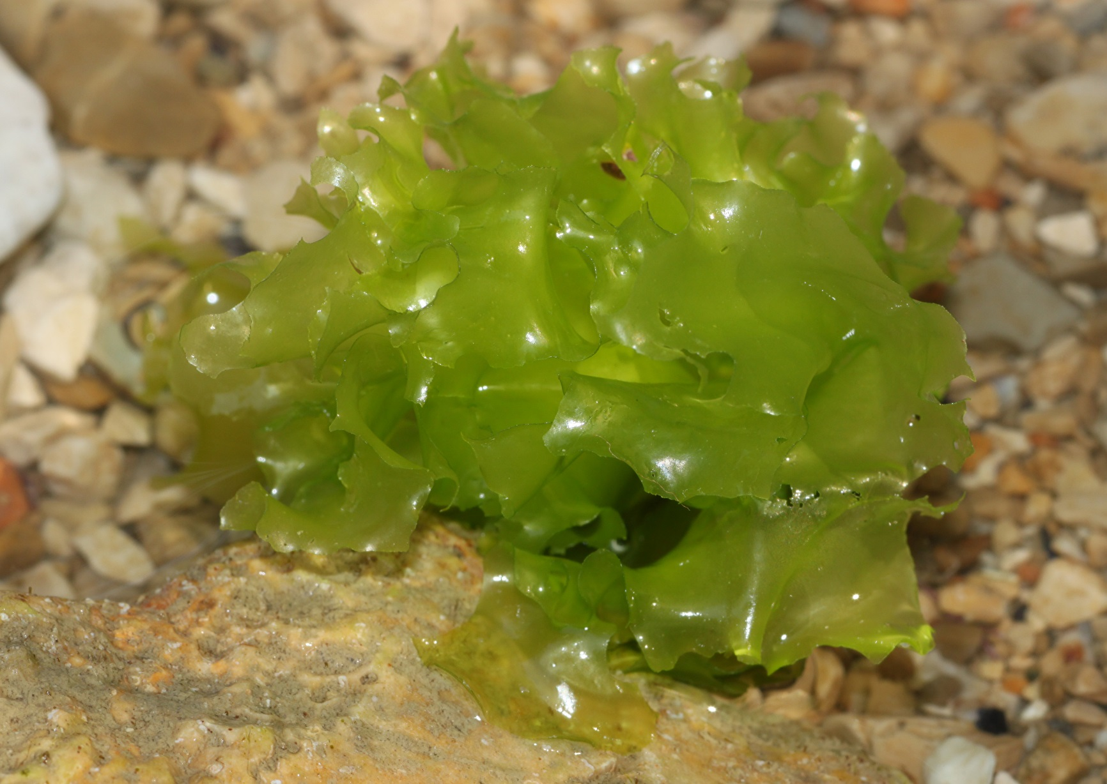
Odd.: Chlorophyta Třída: Ulvophyceae Řád: Ulvales
http://mkalty.org/
Ulva lactuca

Slide 27
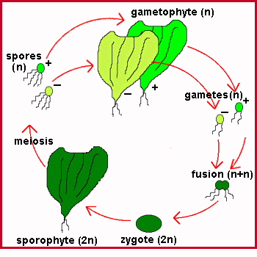
https://s10.lite.msu.edu

Slide 28
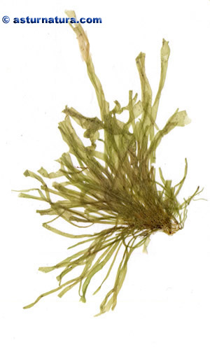
Odd.: Chlorophyta Třída: Ulvophyceae Řád: Ulvales
Enteromorpha sp.

Slide 29
Třída: Cladophorophyceae
Sifonokladální stélka
Krystalická celulóza
Chloroplast s pyrenoidem obaleným dvoudílným škrobovým obalem
Uzavřená mitóza
Haplo-diplontní životní cyklus
Izomorfní rodozměna
CCW-orientace

Slide 30
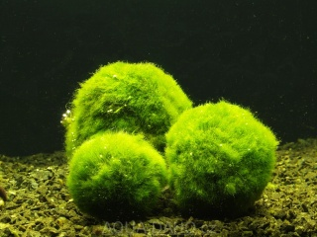
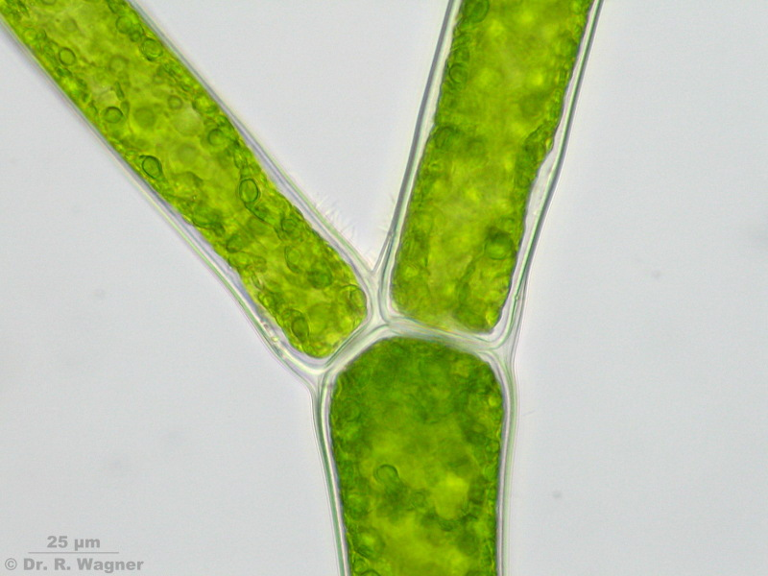
Odd.: Chlorophyta Třída: Cladophorophyceae Řád: Cladophorales
Cladophora aegagropila
Řasokoule ☺
Cladophora glomerata

Slide 31
Třída: Bryopsydophyceae
Cenocyt
Centrální vakuola
Celulóza, xylan, mannan, glukan
Heteroplastické druhy - amyloplasty
Sifonein, sifonoxantin
Haplo-diplontní cyklus
Izogamie
Makroskopický, mnohojaderný gametofyt
CCW-orientace
Invazní řasy - agresivní druhy - Caulerpa taxifolia

Slide 32
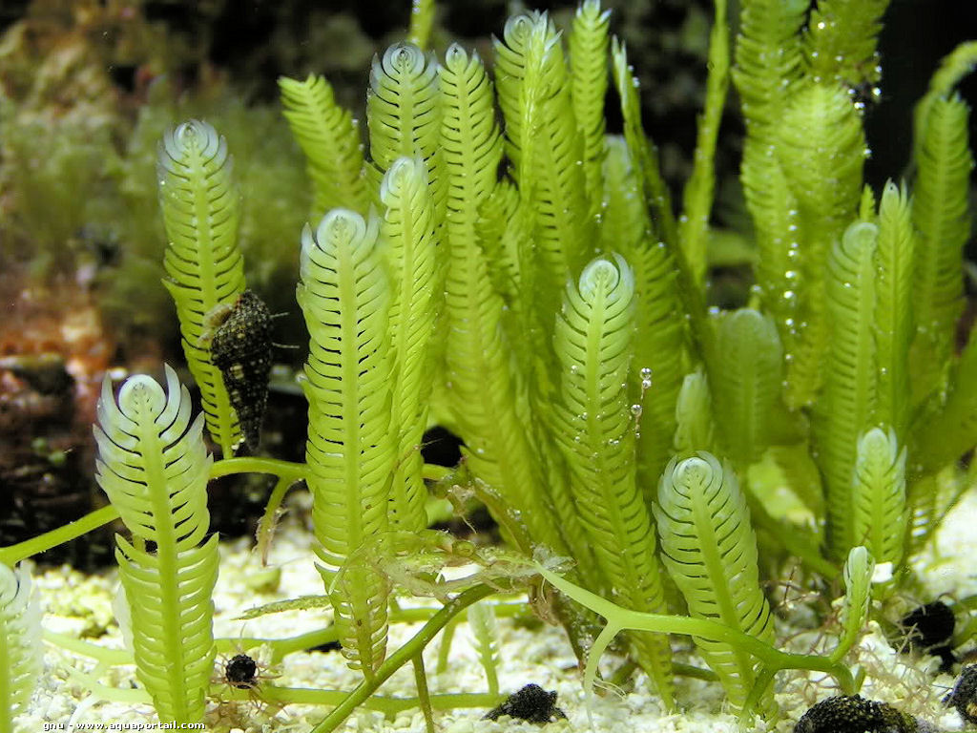
Odd.: Chlorophyta Třída: Bryopsidophyceae Řád: Bryopsidales
http://www.aquaportail.com/
Caulerpa taxifolia

Slide 33
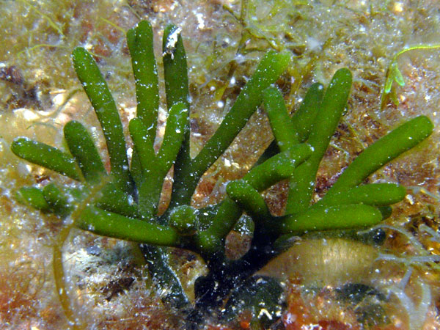
Odd.: Chlorophyta Třída: Bryopsidophyceae Řád: Bryopsidales
http://www.natuurlijkmooi.net/
Codium sp.

Slide 34
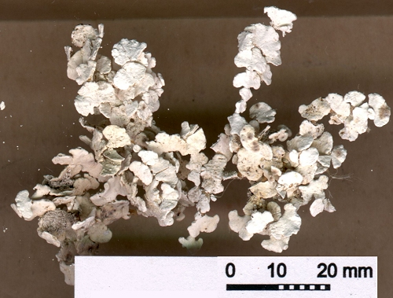
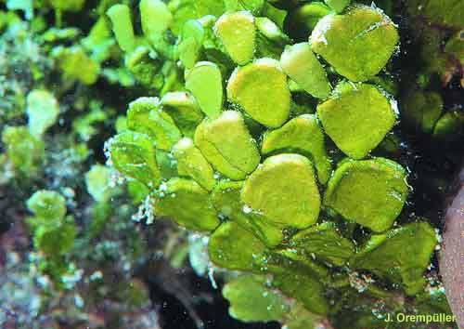
Odd.: Chlorophyta Třída: Bryopsidophyceae Řád: Bryopsidales
http://www.virtual-geology.info/
Halimeda sp.

Slide 35
Třída: Dasycladophyceaee
Cenocyt
Osní část s přesleny bočních větévek
Víceletá stélka
Proudění cytoplazmy
Inkrustace stélky CaCO₃
Celulóza, mannan
Škrob a fruktan i v cytoplazmě
Haplontní cyklus
Izogamie
Makroskopický, mnohojaderný gametofyt
Sporofyt jenom zygota
CCW-orientace

Slide 36
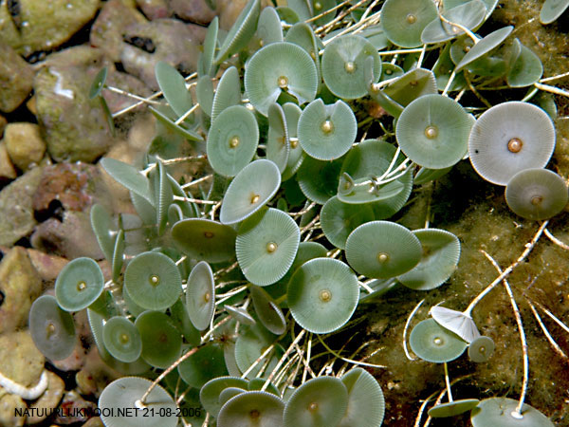
Odd.: Chlorophyta Třída: Dasycladophyceae Řád: Dasycladales
Acetabularia acetabulum

Slide 37
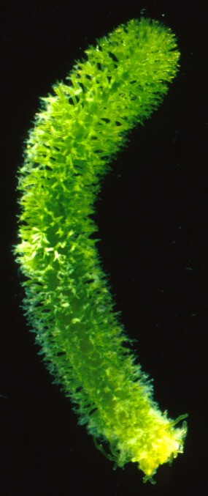
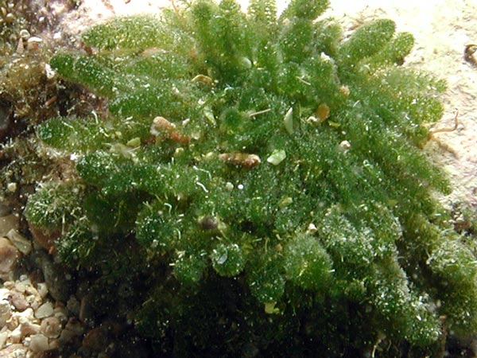
Odd.: Chlorophyta Třída: Dasycladophyceae Řád: Dasycladales
http://www.natuurlijkmooi.net
http://deptsec.ku.edu
Dasycladus sp.

Slide 38
Třída: Trentepohliophyceae
Diskovitá nebo vláknitá stélka
Mikrotubuly - 3×2 a 4
Zploštěné zoidy
Fragmoplast
Hematochrom - sekundární karotenoidy a β-karoten
Životní cyklus: haplontní, haplo-diplontní
Meiospory: 2-bičíkaté nebo 4-bičíkaté
Kulovitá zoosporangia
Aerické řasy

Slide 39
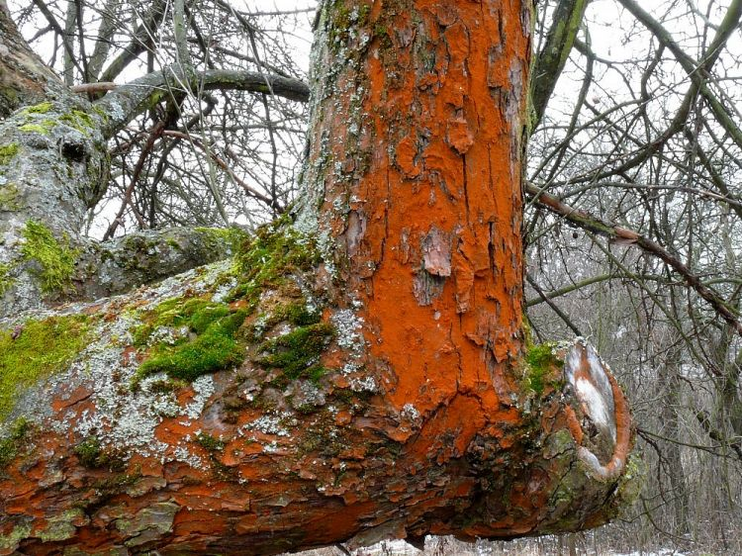
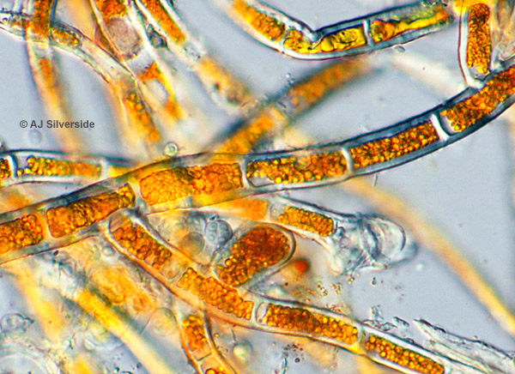
Odd.: Chlorophyta Třída: Trentepohliophyceae Řád: Trentepohliales
http://www.bioref.lastdragon.org/
Trentepohlia sp.

Slide 40
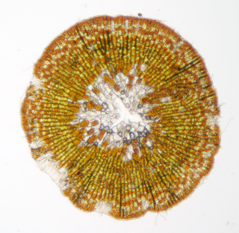
Odd.: Chlorophyta Třída: Trentepohliophyceae Řád: Trentepohliales
http://www.discoverlife.org/
Phycopeltis arundinacea

Slide 41
Třída: Trebouxiophyceae
Jednobuněčné a vláknité řasy
Nahé zoospory, gamety
Kinetozom - CCW konfigurace
Mitóza uzavřená
Fykoplast
Aplanospory, autospory
Často tvoří symbionty v lišejnících
Sladkovodní biotopy

Slide 42
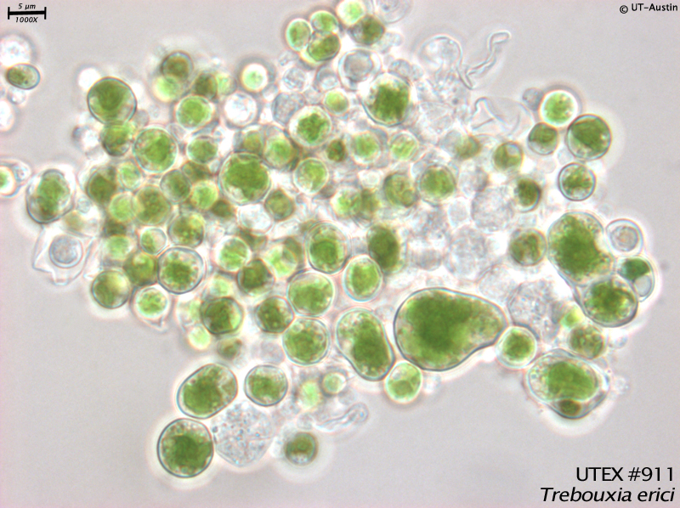
Odd.: Chlorophyta Třída: Trebouxiophyceae Řád: Trebouxiales
Trebouxia sp.

Slide 43
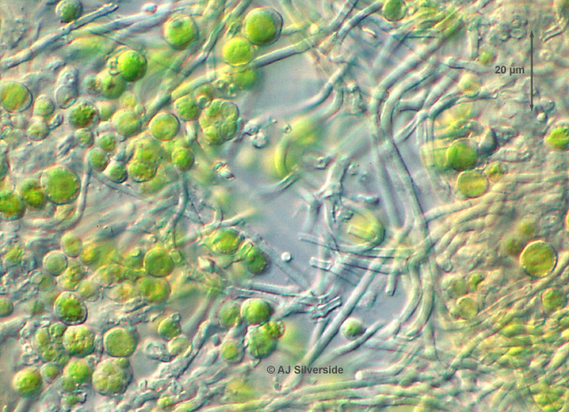
Trebouxia sp. - lichenizovaná

Slide 44
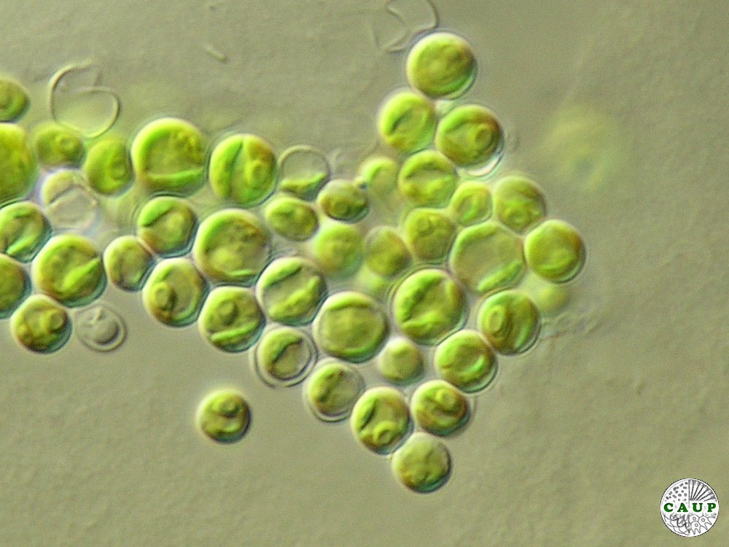
Odd.: Chlorophyta Třída: Trebouxiophyceae Řád: Chlorellales
Chlorella sp.

Slide 45
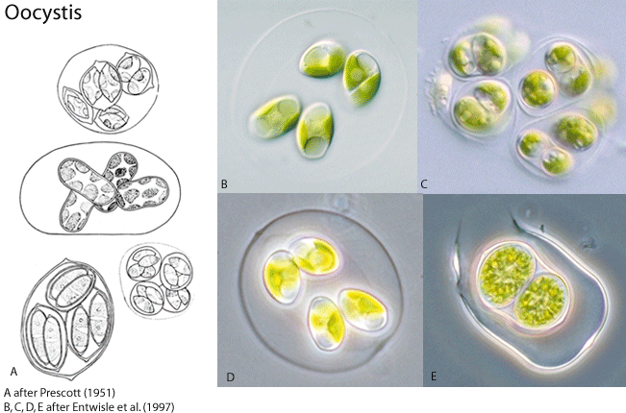
Odd.: Chlorophyta Třída: Trebouxiophyceae Řád: Oocystales

Slide 46
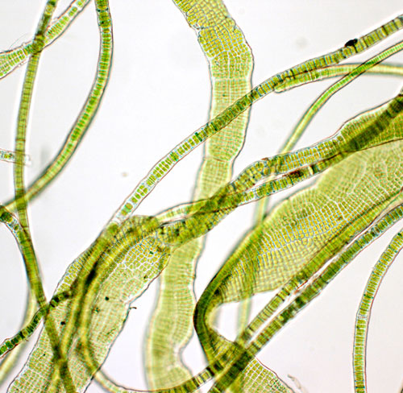
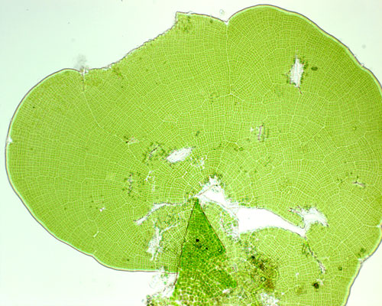
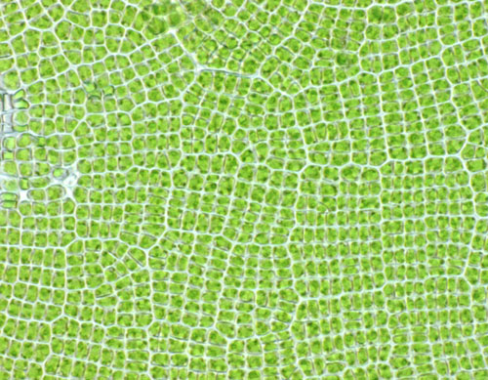
Odd.: Chlorophyta Třída: Trebouxiophyceae Řád: Prasiolales
http://www.seaweedsofalaska.com/
Prasiola sp.

Slide 47
Třída: Chlorophyceae
Bičíkovci, kapsální, kokální, vláknité řasy
Zoospory, spermatozoidy
Kinetozom - CW konfigurace převládá (DO u některých)
Bičíky bez mastigonem, stejně dlouhé
Chlamys
Sporopolenin (Scenedesmus, Pediastrum) - fosilizace
Aplanospory, hemiaplanospory, autospory
Mitoza uzavřená
Kolonie, cenobium

Slide 48
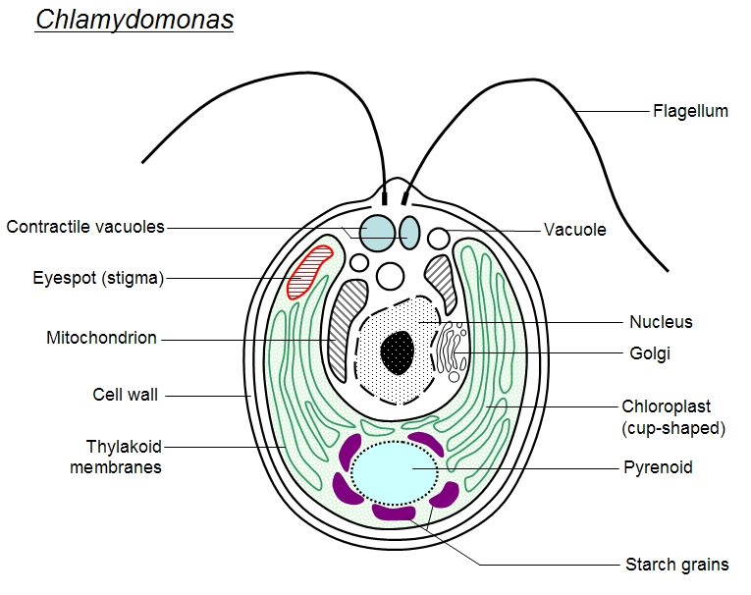
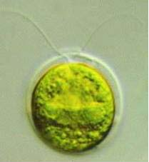
Odd.: Chlorophyta Třída: Chlorophyceae Řád: Chlamydomonadales
http://web.mst.edu
http://cronodon.com/BioTech/Algal_Bodies.html
Chlamydomonas sp.

Slide 49
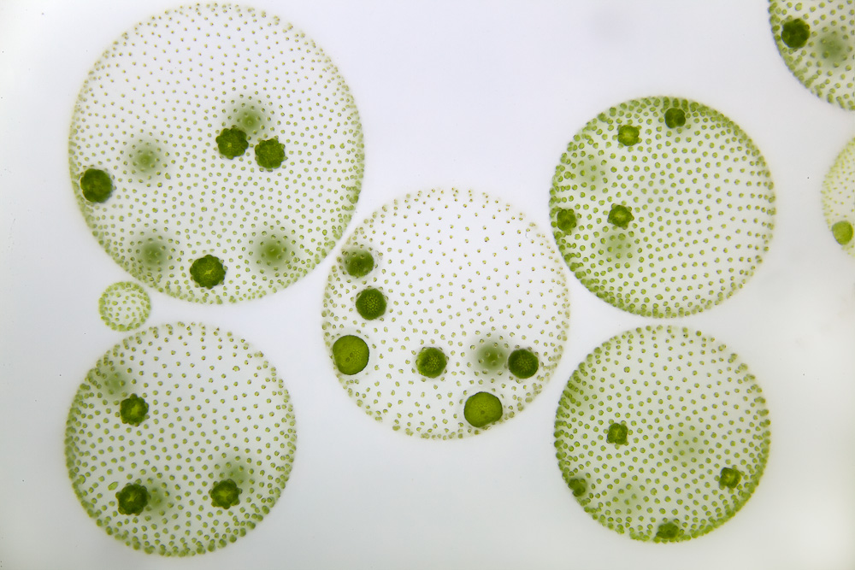
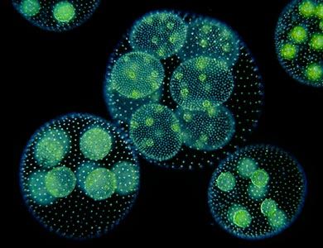
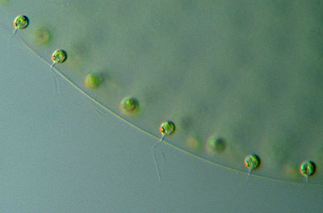
Odd.: Chlorophyta Třída: Chlorophyceae Řád: Volvocales
http://www.microscopy-uk.org.uk
Volvox sp.

Slide 50
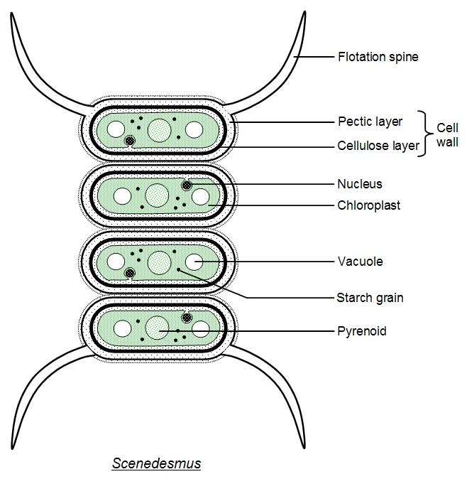
Odd.: Chlorophyta Třída: Chlorophyceae Řád: Chlorococcales
http://cfb.unh.edu/phycokey
http://cronodon.com/BioTech/Algal_Bodies.html
Desmodesmus sp.

Slide 51
Odd.: Chlorophyta Třída: Chlorophyceae Řád: Chlorococcales
http://cfb.unh.edu/phycokey
http://protist.i.hosei.ac.jp
Pediastrum sp.

Slide 52
Odd.: Chlorophyta Třída: Chlorophyceae Řád: Microsporales
http://protist.i.hosei.ac.jp
Microspora sp.

Slide 53
Odd.: Chlorophyta Třída: Chlorophyceae Řád: Oedogoniales
Iniciální stadium
http://protist.i.hosei.ac.jp
Oedogonium sp.

Slide 54
Odd.: Chlorophyta Třída: Chlorophyceae Řád: Oedogoniales
Oedogonium sp.
© orig. Hájková L.

